Slide 1
ĐỒ ÁN LẬP TRÌNH MẠNG
ĐỀ TÀI
Xây dựng ứng dụng BKZalo cho phép các người dùng có thể trò chuyện, nhắn tin, gửi hình ảnh trên di động
GVHD : TS.NGUYỄN TẤN KHÔI
SVTH : LƯƠNG LÊ ĐẠT
MSSV : 102150265
LỚP : 15TCLC2

Slide 2
TỔNG QUAN VỀ CLIENT – SERVER
I. Mạng máy tính
Là một hệ thống bao gồm nhiều máy tính và các thiết bị mạng được kết nối với nhau bằng đường truyền vật lý theo một kiến trúc mạng nào đó
Trên một hệ thống mạng, máy tính có thể đảm nhận một trong 3 vai trò sau:
Server – máy chủ
Client – máy trạm
Peer

Slide 3
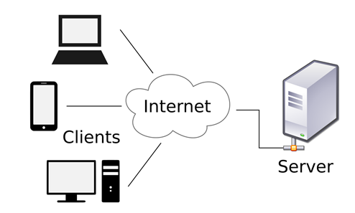
TỔNG QUAN VỀ CLIENT – SERVER
II. Mô hình kiến trúc mạng client – server
Các máy tính con được đóng vai trò như một máy khách, chúng làm nhiệm vụ gửi yêu cầu đến các máy chủ.
Server chấp nhận tấy cả các yêu cầu hợp lệ từ mọi nơi khác nhau trên mạng, sau đó trả kết quả về máy tính đã gửi yêu cầu.

Slide 4
TỔNG QUAN VỀ FIREBASE
I. Giới thiệu
Firebase là một dịch vụ API để lưu trữ và đồng bộ dữ liệu ở thời gian thực.
Hỗ trợ đa nền tảng: Android, IOS và Web. Tất cả dữ liệu được lưu trữ ở định dạng JSON.
Bất kể một sự thay đổi dữ liệu nào thì có sự phản hồi ngay lập tức, hiển thị đồng bồ trên các nền tảng và các thiết bị.

Slide 5
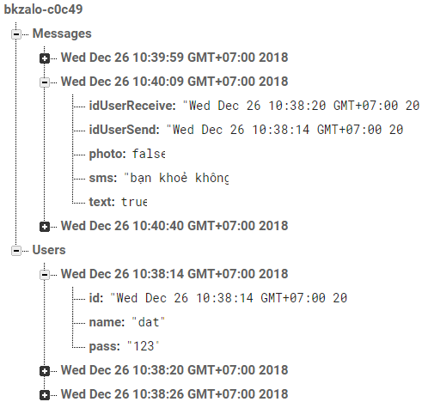
TỔNG QUAN VỀ FIREBASE
II. Định dạng lưu trữ dữ liệu - JSON
Về cơ bản thì toàn bộ dữ liệu là một JSON tree lớn cùng với nhiều điểm node, không phải là kiểu Table như SQL

Slide 6
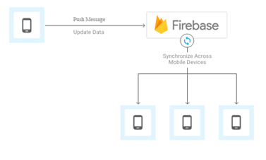
TỔNG QUAN VỀ FIREBASE
III. Cơ chế hoạt động

Slide 7
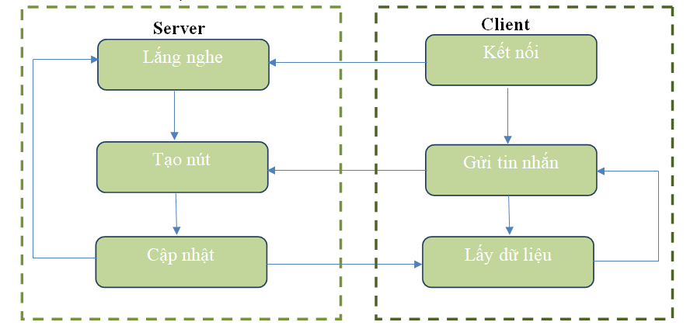
CÁCH THỰC HOẠT ĐỘNG
I. Mô hình Client – Server

Slide 8
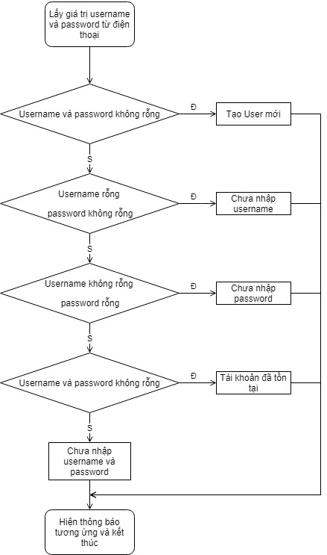
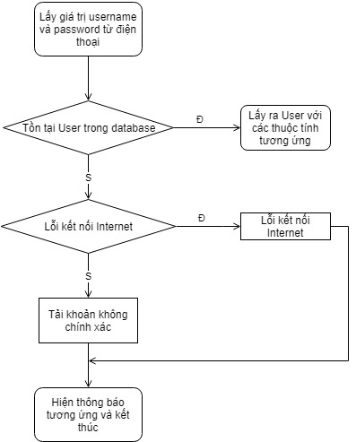
CÁCH THỰC HOẠT ĐỘNG
II. Tạo tài khoản và đăng nhập vào app

Slide 9
CÁCH THỰC HOẠT ĐỘNG
Sau khi lấy được User từ databse chương trình sẽ kiểm tra tin nhắn mà Client gửi đi:
Nếu là tin nhắn văn bản thì sẽ tạo mới một dữ liệu trong database với các thuộc tính là Id người gửi, Id người nhận kèm theo ngày tạo tin nhắn, một biến thông báo đây là tin nhắn văn bản và sms chính là đoạn tin nhắn được nhập.
Nếu là tin nhắn hình ảnh thì một dữ liệu mới sẽ được tạo tương tự như trên nhưng thay vào đó sẽ là một biến thông báo đây là tin nhắn hình ảnh và sms là hình ảnh đã được mã hóa.

Slide 10
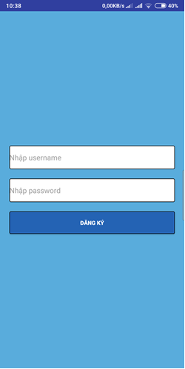
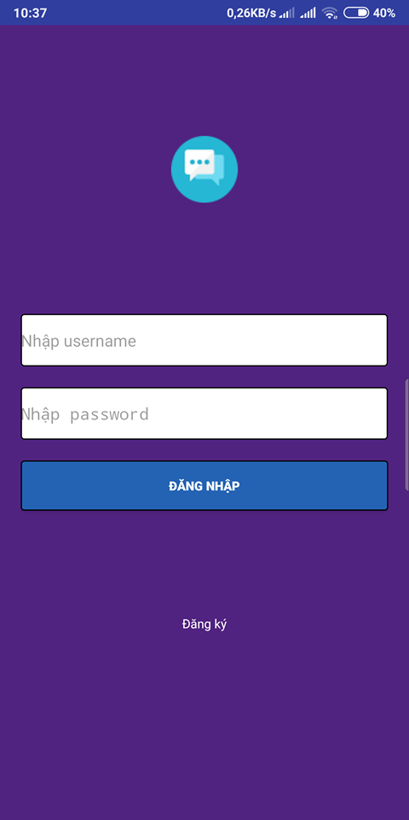
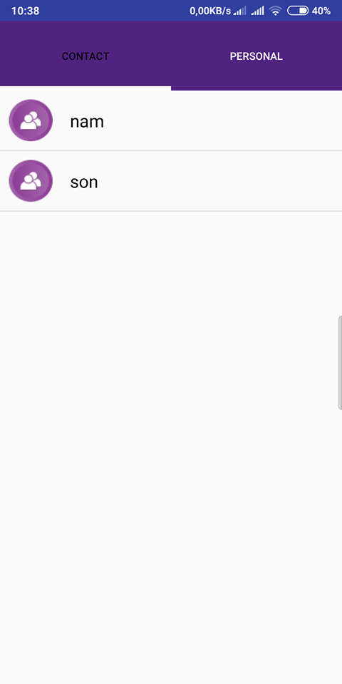
KẾT QUẢ DEMO

Slide 11
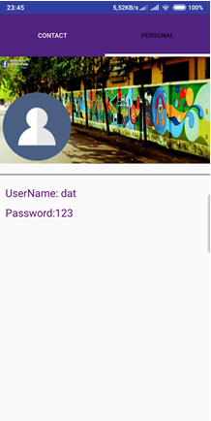
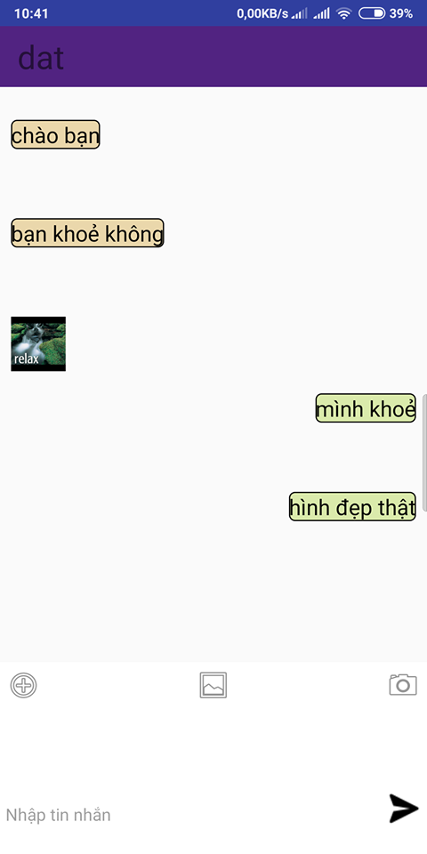
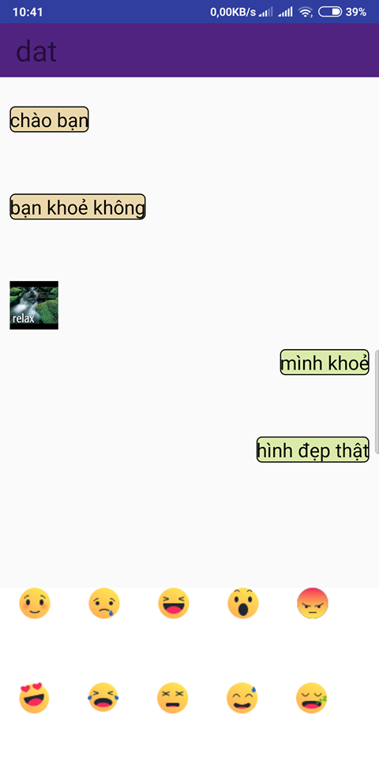
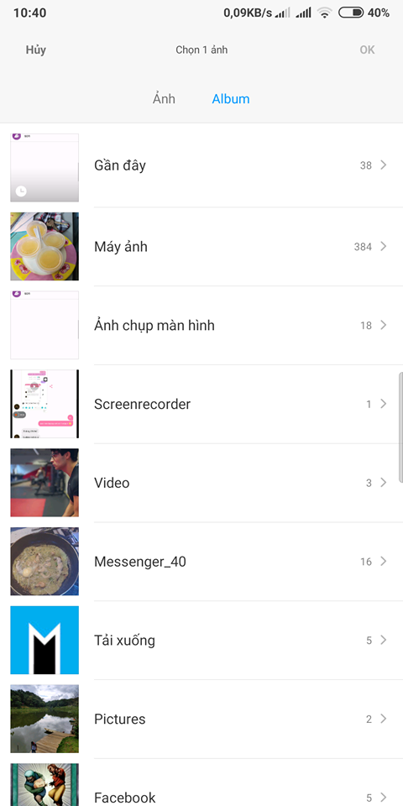
KẾT QUẢ DEMO

Slide 12
ĐÁNH GIÁ
Ưu điểm:
Gửi và nhận dữ liệu đơn giản.
Khá nhanh nếu đường truyền ổn định.
Nhược điểm:
Đường truyền phụ thuộc chủ yếu vào tốc độ mạng.
Nếu như có nhiều tin nhắn kèm theo hình ảnh thì việc load dữ liệu sẽ khá lâu và bắt buộc phải mở lại vào trang nếu không sẽ bị bể hình

Slide 13
EM XIN CẢM ƠN CÁC THẦY CÔ ĐÃ LẮNG NGHE!

